Slide 1

Object oriented in python

Slide 2
Overview of OOP Terminology
Class คือ การกำหนดต้นแบบสำหรับอ็อบเจ็กต์ โดยกำหนดชุดของแอ็ตทริบิวต์ที่แสดงลักษณะของอ็อบเจ็กต์
โดยแอตทริบิวต์ของคลาสคือ Data members และ Method ซึ่งเข้าถึงผ่านเครื่องหมาย .
Class variable คือ ตัวแปรคลาสถูกกำหนดภายในคลาส แต่อยู่นอกเมธอดของคลาส ตัวแปรคลาสไม่ได้ใช้บ่อยเท่ากับตัวแปรอินสแตนซ์
Instance variable คือ ตัวแปรที่ประกาศใน method ของ คลาสนั้น
Data member คือ Class variable หรือ Instance variable ที่เก็บข้อมูลที่เกี่ยวข้องกับคลาสและอ็อบเจ็กต์
Method คือ เป็นฟังก์ชั่นที่กำหนดขึ้นในคลาส

Slide 3
Overview of OOP Terminology
Instance คือ อ็อบเจ็กต์ของคลาสนั้น
Object คือ อินสแตนซ์เฉพาะของโครงสร้างข้อมูลที่กำหนดโดยคลาส
อ็อบเจ็กต์ประกอบด้วย 2 ส่วน คือ Data member และ Method
Method overriding คือ ความสามารถในการทำงานของ method ที่ได้รับการถ่ายทอดมาจากคลาสแม่
Function overloading คือ การกำหนดพฤติกรรมมากกว่าหนึ่งอย่างให้กับฟังก์ชันหนึ่ง ๆ การดำเนินการจะแตกต่างกันไปตามประเภทของวัตถุหรืออาร์กิวเมนต์ที่เกี่ยวข้อง
Operator overloading คือ การกำหนดการทำงานให้กับ operator เฉพาะ

Slide 4
Built-In Class Attributes
ทุกคลาสมีการเตรียมแอ็ตทริบิวต์นี้ไว้ให้แล้ว
__dict__ แสดงข้อมูลของ class เป็นชนิดข้อมูล dict
__doc__ เขียนคำอธิบายใน class
__name__ แสดง ชื่อ class
__module__ แสดงชื่อ module ของ class
__bases__ ค่า base class

Slide 5
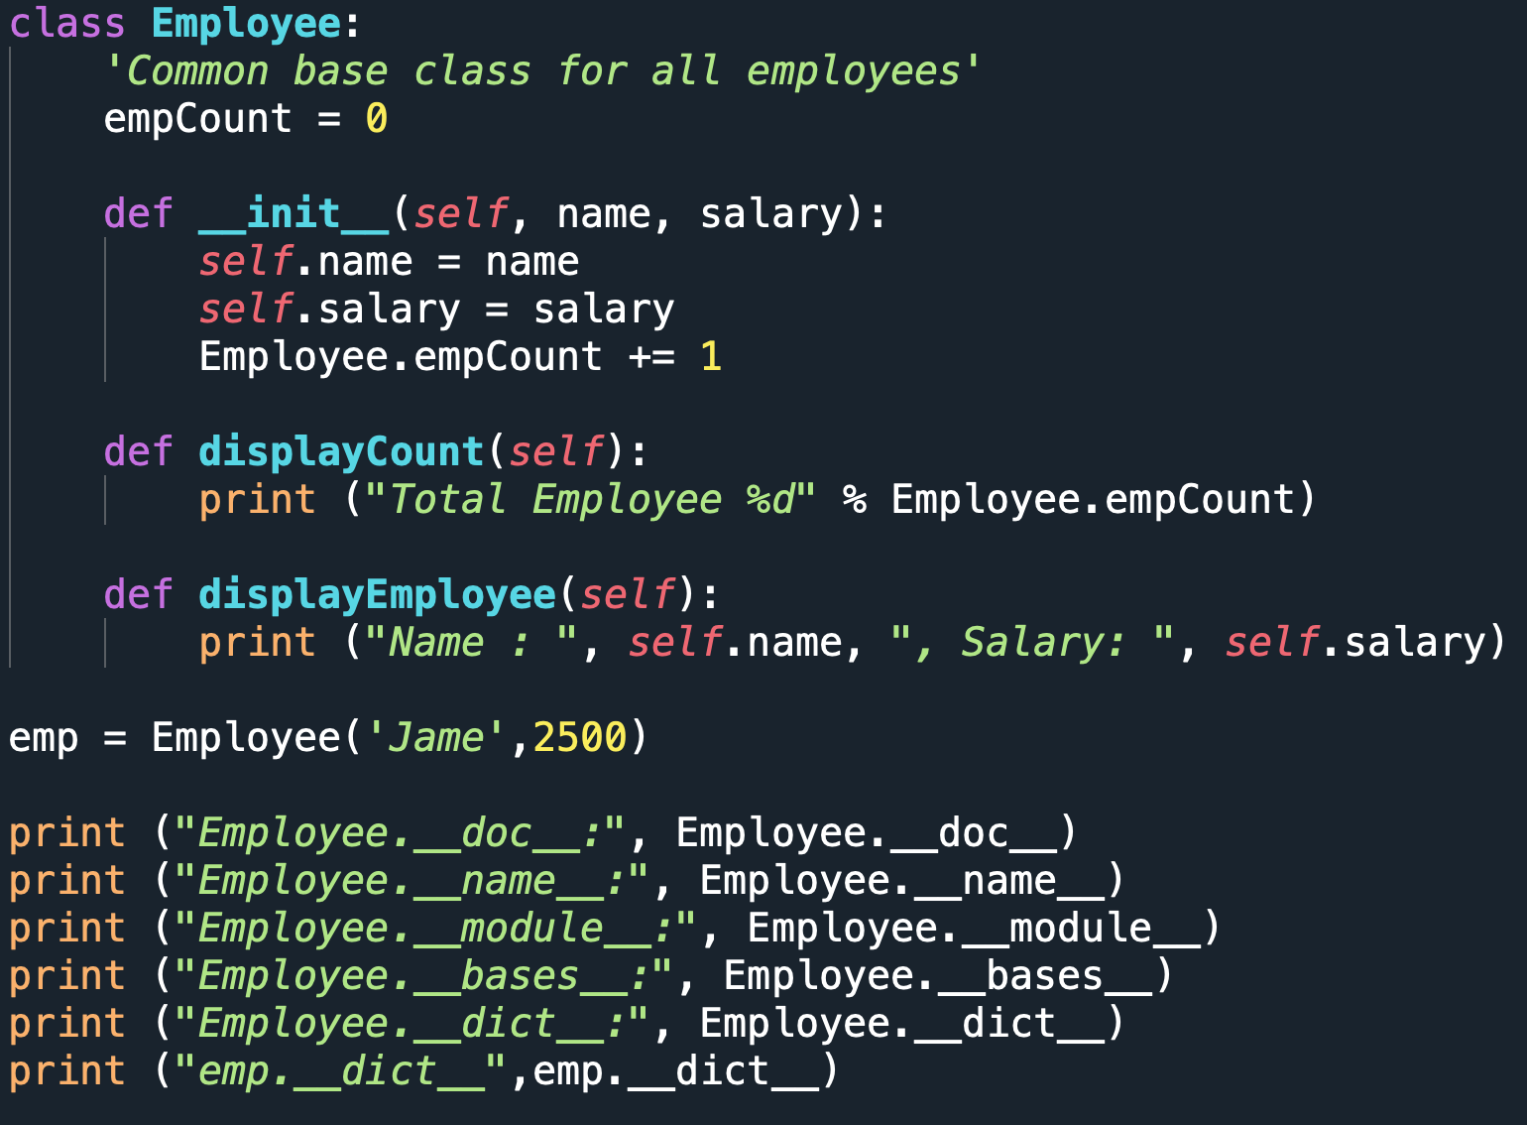
﻿Employee.__doc__: Common base class for all employees
Employee.__name__: Employee
Employee.__module__: __main__
Employee.__bases__: (<class 'object'>,)
Employee.__dict__:
{'__module__': '__main__’,
'__doc__': 'Common base class for all employees’,
'empCount': 1,
'__init__': <function Employee.__init__ at 0x7ff603587bf8>, 'displayCount': <function Employee.displayCount at 0x7ff6035877b8>,
'displayEmployee': <function Employee.displayEmployee at 0x7ff6035879d8>,
'__dict__': <attribute '__dict__' of 'Employee' objects>, '__weakref__': <attribute '__weakref__' of 'Employee' objects>}
﻿
emp.__dict__ {'name': 'Jame', 'salary': 2500}
Notes:
﻿class Employee:
'Common base class for all employees'
empCount = 0
def __init__(self, name, salary):
self.name = name
self.salary = salary
Employee.empCount += 1
def displayCount(self):
print ("Total Employee %d" % Employee.empCount)
def displayEmployee(self):
print ("Name : ", self.name, ", Salary: ", self.salary)
emp = Employee('Jame',2500)
print ("Employee.__doc__:", Employee.__doc__)
print ("Employee.__name__:", Employee.__name__)
print ("Employee.__module__:", Employee.__module__)
print ("Employee.__bases__:", Employee.__bases__)
print ("Employee.__dict__:", Employee.__dict__)
﻿print ("emp1.__dict__",emp1.__dict__)

Slide 6
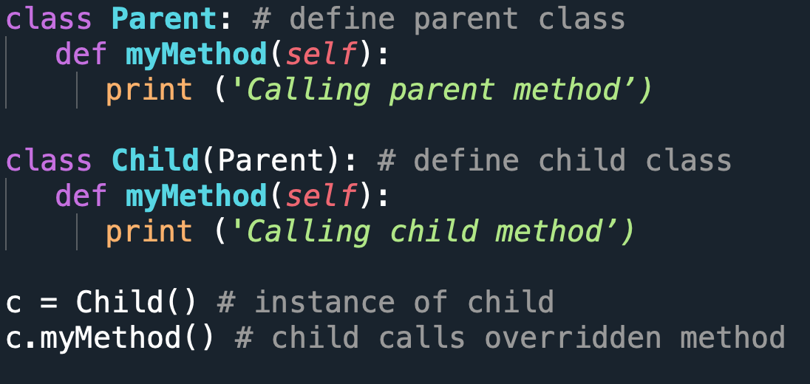
Overriding Methods
Notes:
class Parent: # define parent class def myMethod(self):
print ('Calling parent method’)
class Child(Parent): # define child class
def myMethod(self):
print ('Calling child method’)
c = Child() # instance of child
c.myMethod() # child calls overridden method

Slide 7
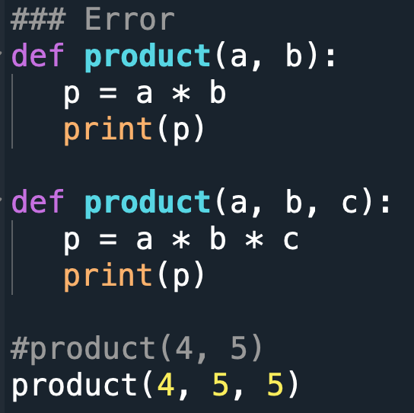
Method Overloading
Same name different arguments in method that is called an method overloading.
Python doesn’t support method overloading but if we want to do then we can do as per below.
Notes:
def product(a, b):
p = a * b
print(p)
def product(a, b, c):
p = a * b * c
print(p)
#product(4, 5)
product(4, 5, 5)

Slide 8
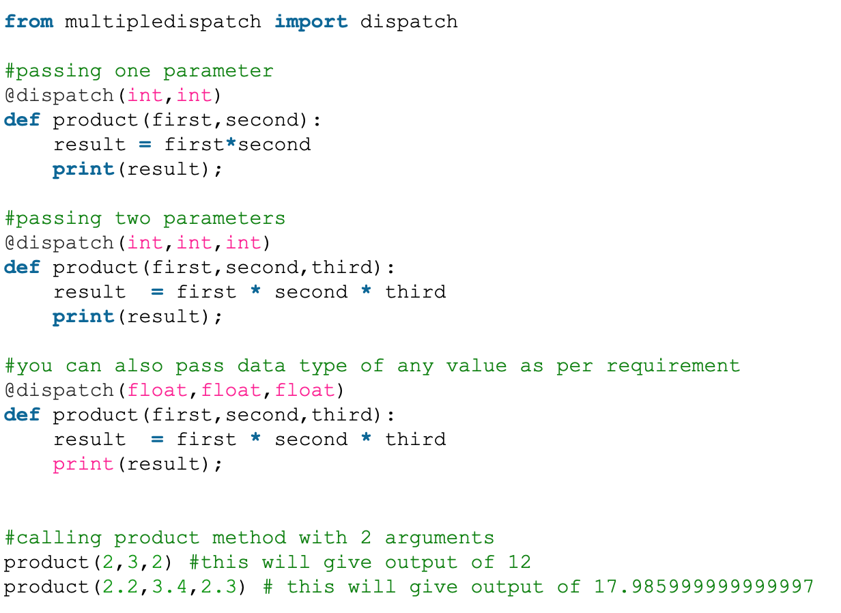
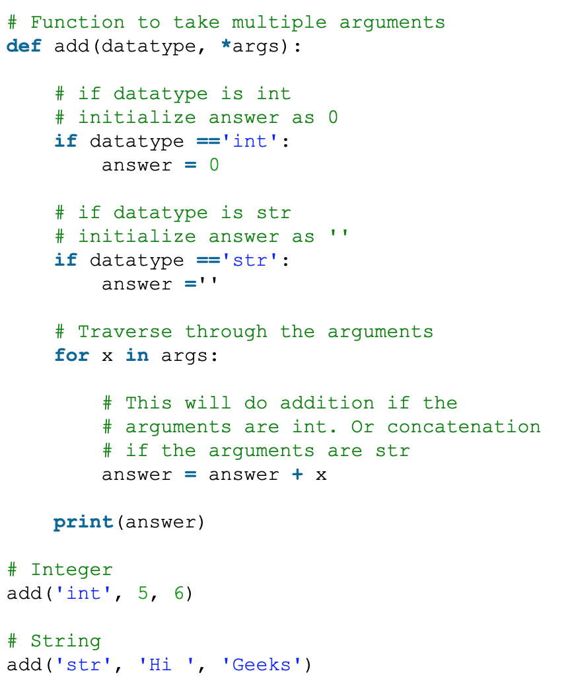
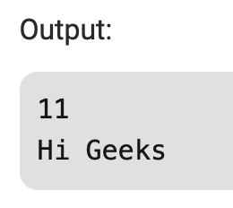
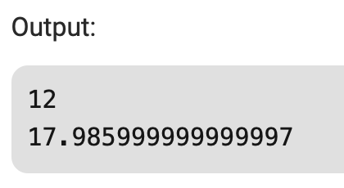
Use the arguments to make the same function work differently
By Using Multiple Dispatch Decorator
ที่มา: https://www.geeksforgeeks.org/python-method-overloading/

Slide 9
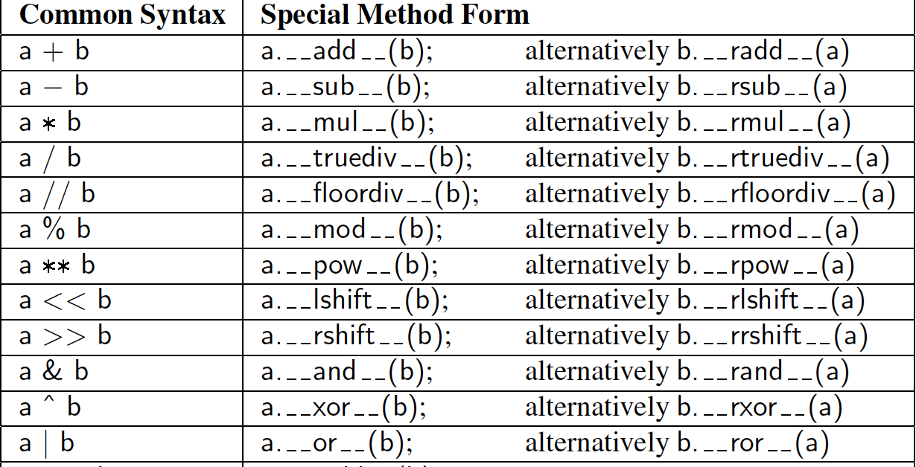
Operator overloading

